Slide 1
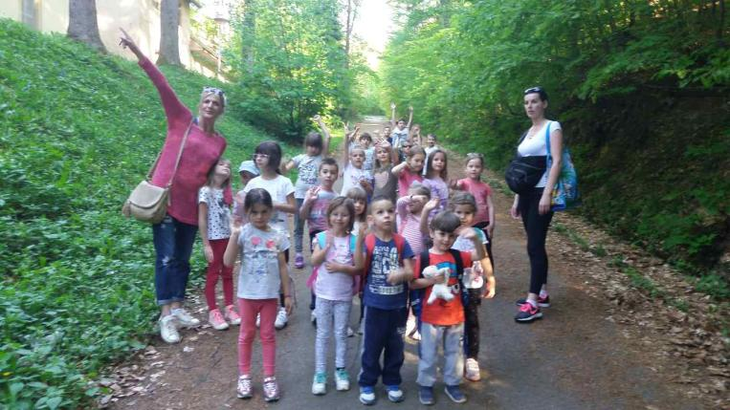
‘’У ДОДИРУ СА ПРИРОДОМ’’
РИБАРСКА БАЊА 2017./2018.

Slide 2
РЕКРЕАТИВНИ БОРАВАК И ИЗЛЕТ ДЕЦЕ
У форми активног одмора и рекреације у јесењем и пролећном периоду реализован је рекреативни боравак и излет деце у вртићу ''Јеленко'' у Рибарској Бањи. Ово је посебно значајно јер деца због савременог стила живота, не проводе довољно времена на отвореном простору а нарочито у природи.
Предшколска Установа у складу са потребама деце и породице пружа прилику да се кроз боравак у овом прелепом амбијенту компензује недовољан боравак у природи.
Током године у објекту ''Јеленко'', борави око 80% од укупног броја уписане узраста од 4 год. до поласка у школу што представља велики допринос ПУ у психофизичком развоју деце.

Slide 3
У јесењем периоду рекреативни боравак је реализован у месецу новембру у једној смени у тајању од 6 дана (пет ноћења) у периоду од 06.11.2017.год. до 11.11.2017.год. У овом периоду на рекреативном боравку било је 61 дете и 7 васпитача старијих и припремних група .
У пролећном периоду рекреативни боравак је реализован у месецу априлу у три смене у трајању од 3 дана (два ноћења) и у једној смени у трајању од 6 дана (пет ноћења) у периоду од 17.04.2018.год. до 28.04.2018.год. У овом периоду на рекреативном боравку било је 307 детета и 34 васпитача средњих, старијих и припремних група.
У радној 2017./2018. години на рекреативном боравку у Рибарској Бањи укупно је било 368 детета.

Slide 4
У јесењем периоду излет је реализован радним данима у месецу октобру и новембру у 16 група у периоду од 11.10.2017.год. до 01.11.2017.год.
У овом периоду на излету је било 1076 детета и 98 васпитача млађих, средњих, старијих и припремних група .
У пролећном периоду излет је реализован радним данима у месецу мају и јуну у 17 група у периоду од 15.05.2018. год. до 07.06.2018. год.
У овом периоду на излету је било 1230 детета и 130 васпитача млађих, средњих, старијих и припремних група.
У радној 2017./2018. години на излету у Рибарској Бањи укупно је било 2306 детета.

Slide 5
Реализација излета и рекреативног боравка представља посебан вид организације васпитно-образовног рада са децом у природи, а планирање садржаја рада условљено је могућностима објекта, ближе и шире околине, временским условима и интересовањима и потребама деце. На овај начин остварују се основни циљеви током боравка, а то су:
Очување и унапређивање здравља деце
Активан одмор
Развијање природних облика кретања и моторичких способности деце у природним условима
Развијање навика о здравом начину живота
Развијање способности доживљавања и упознавања природе, њених законитости и лепота
Формирање и доградња моралних ставова о поступцима човека у односу на природу
Развијање навика креативног провођења слободног времена
Стицање искуства у колективном животу и заједништву, уз развијање толеранције у односима са другима
Успостављање позитивне социо-емотивне климе у групи и објекту и подстицање веселог расположења

Slide 6
У складу са Програмом рекративног боравка реализоване
су следеће активности:
Буђење, устајање, лична хигијена, облачење, спремање постељине
и личних ствари
Јутарње телесно вежбање
Дoручaк, хигиjeнскe пoтрeбe
Вaспитнo-образовне aктивнoсти у прирoди
Припремa зa ручaк, ручaк
Пoпoднeвни oдмoр
Устajaњe, oблaчeњe, пoспрeмaњe, хигиjeнскe пoтрeбe
Ужинa
Вaспитнo-образовне aктивнoсти у прирoди
Mирнe aктивнoсти (игре кoнструктoрима, друштвене игре, сликoвницe, ликoвнe aктивнoсти...)
Припрeмa зa вeчeру, вeчeрa
Вечерње активности забавног карактера
Одлазак на спавање

Slide 7
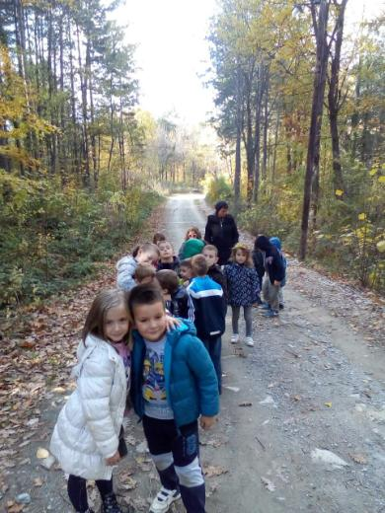
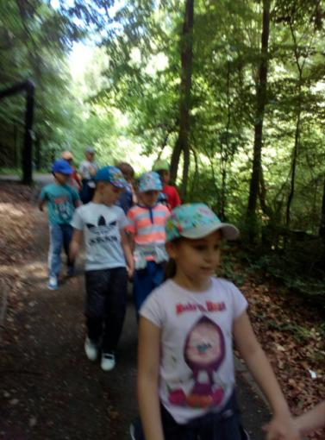
Доживљаји са рекреативног боравка
Шетња у природи

Slide 8
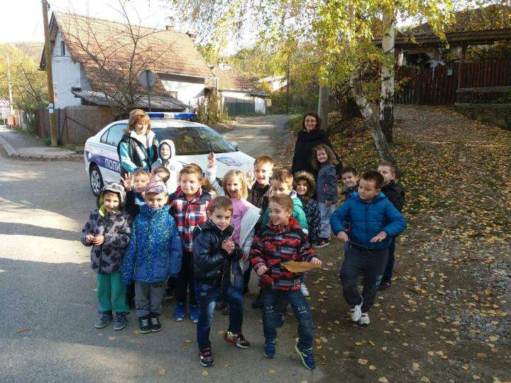
Посета сеоског домаћинства

Slide 9
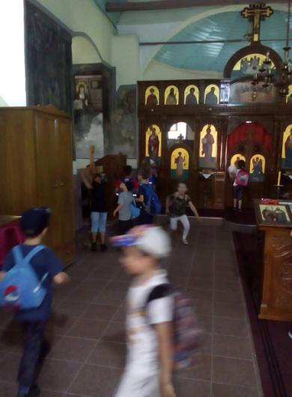
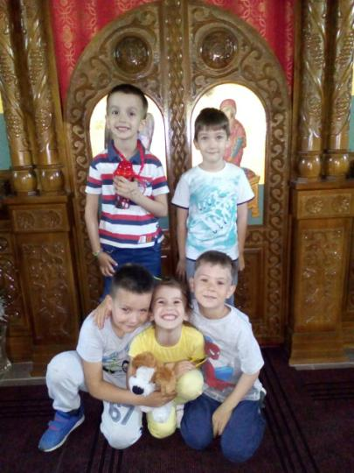
Посета цркве

Slide 10
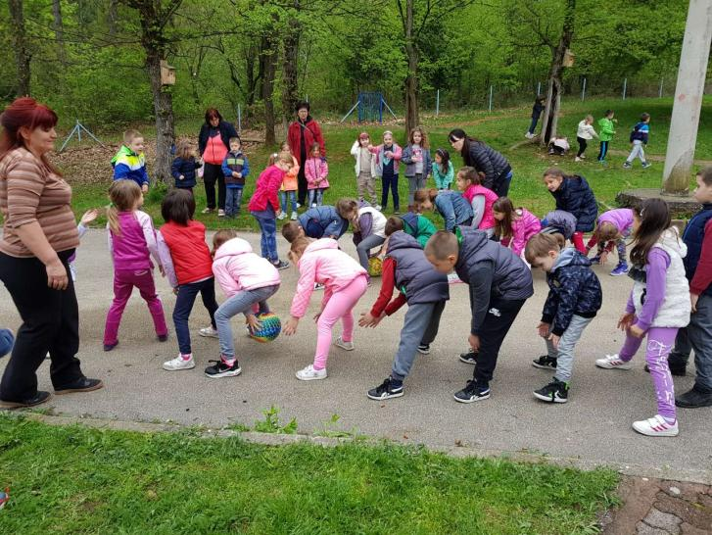
Васпитно-образовне активности у дворишту вртића ‘’Јеленко’’

Slide 11
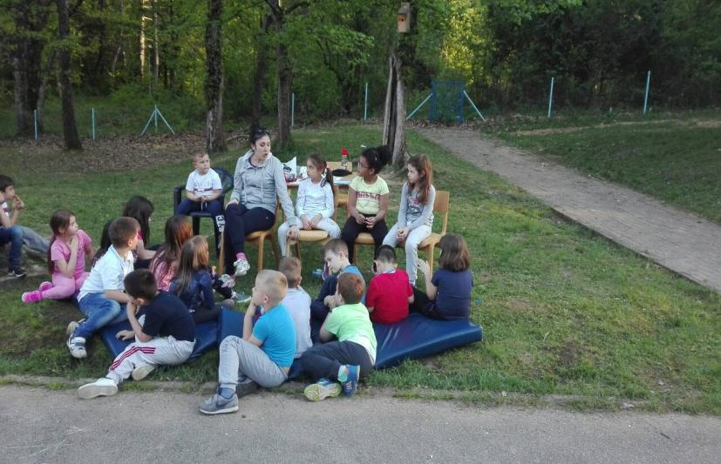
Васпитно-образовне активности у дворишту вртића ‘’Јеленко’’

Slide 12
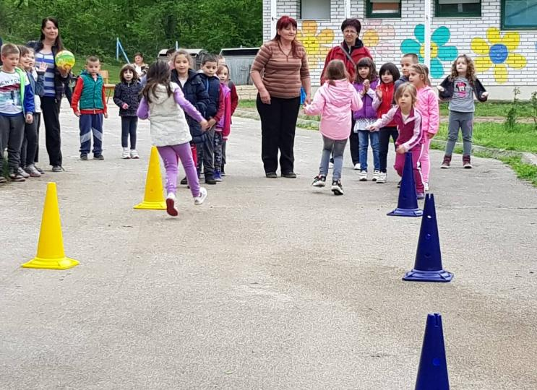
Васпитно-образовне активности у дворишту вртића ‘’Јеленко’’

Slide 13
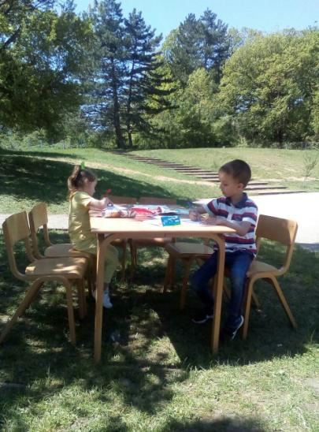
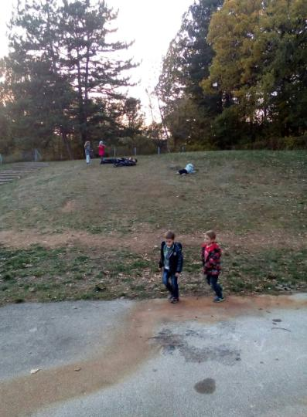
Васпитно-образовне активности у дворишту вртића ‘’Јеленко’’

Slide 14
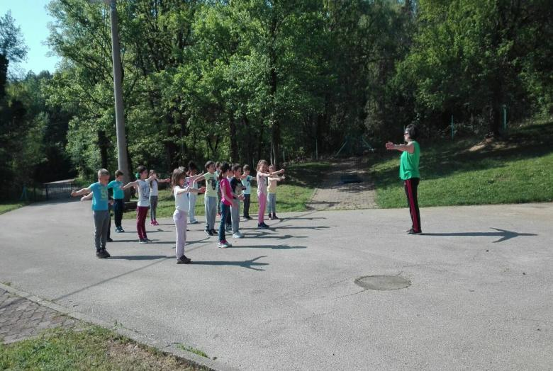
Васпитно-образовне активности у дворишту вртића ‘’Јеленко’’

Slide 15
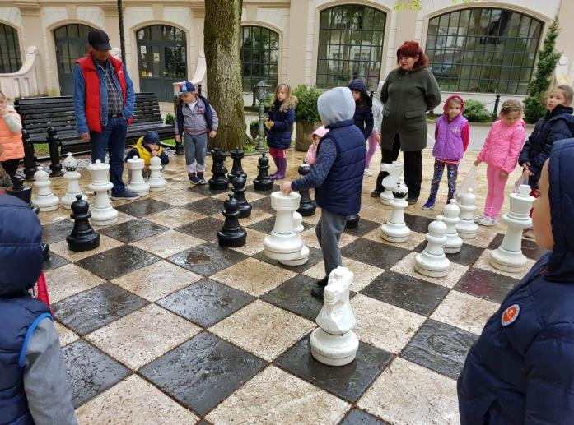
Васпитно-образовне активности у центру Рибарске Бање

Slide 16
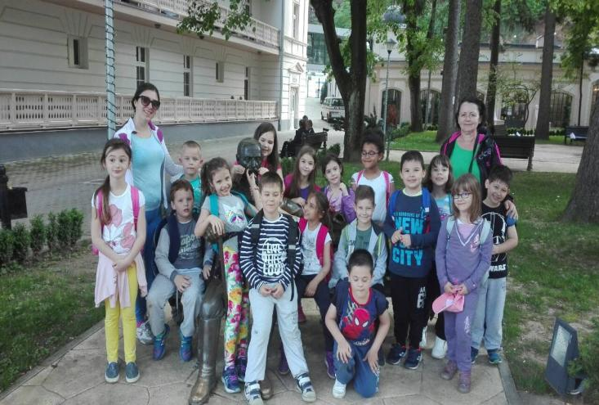
Васпитно-образовне активности у центру Рибарске Бање

Slide 17
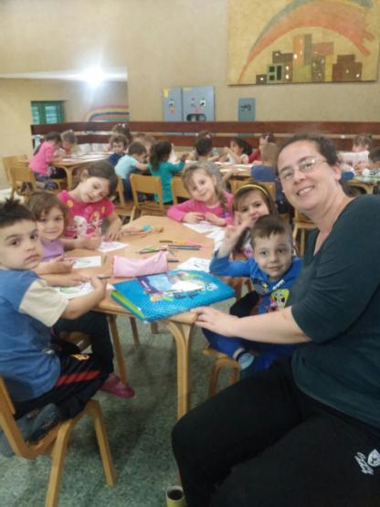
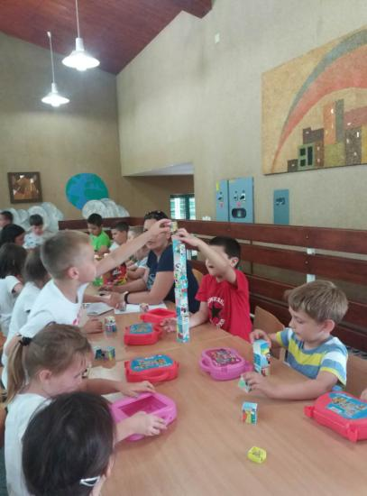
Васпитно-образовне активности у објекту

Slide 18
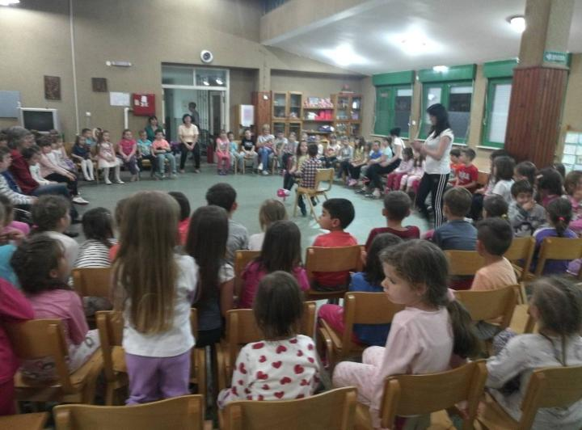
Вечерње активности забавног карактера

Slide 19
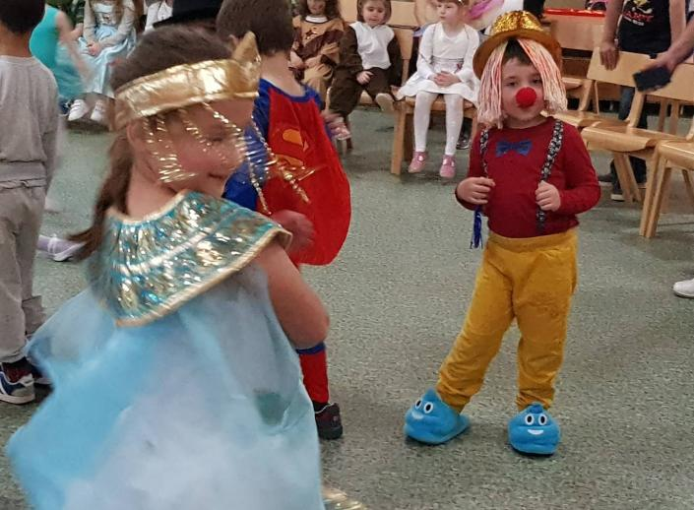
Вечерње активности забавног карактера

Slide 20
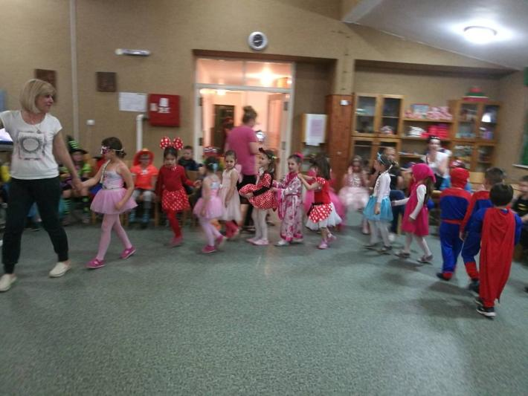
Вечерње активности забавног карактера

Slide 21
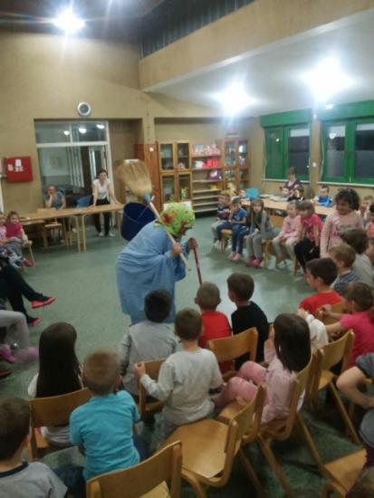
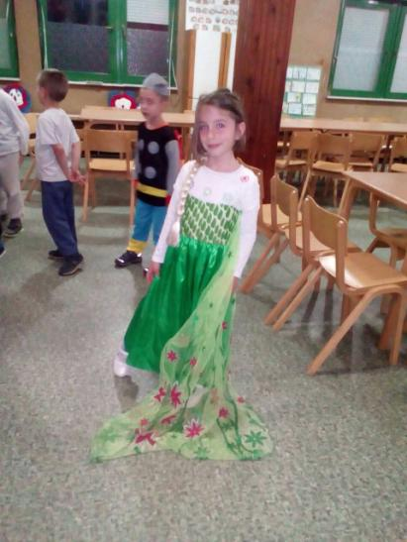
Вечерње активности забавног карактера

Slide 22
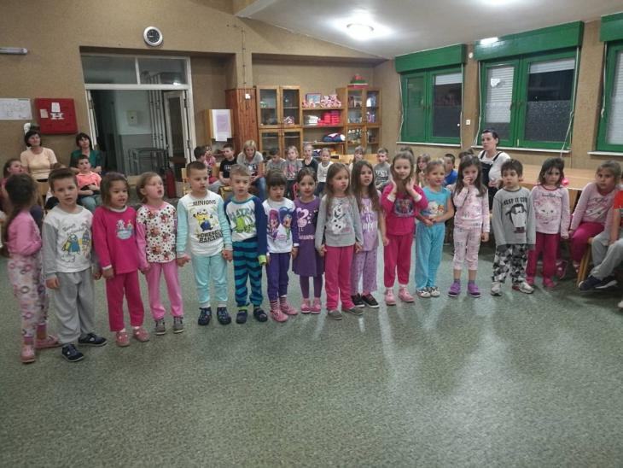
Вечерње активности забавног карактера

Slide 23
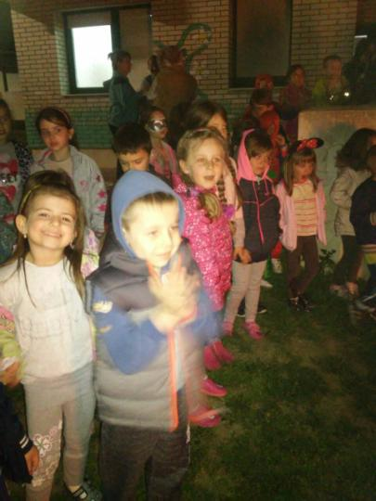
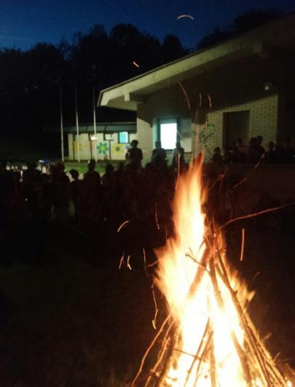
Вечерње активности забавног карактера

Slide 24
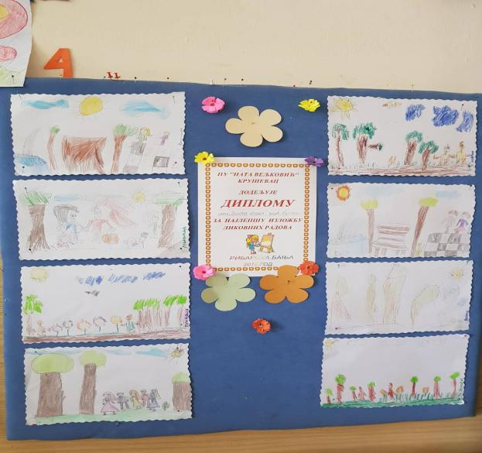
Активности по повратку из Рибарске Бање

Slide 25
У складу са Програмом излета реализоване су следеће активности:
* Полазак за Рибарску Бању
* Доручк
* Васпитно-образовне активности у природи (шетња у природи, природни облици кретања уз савладавање природних препрека, сналажење у природи, примена теоретских и практичних знања у природи, еколошке активности, упознавање са историјом краја уз обилазак значајних објеката).
* Ужина
* Активности у дворишту вртића (елементарне, штафетне, мини спортске игре и игре на справама).
* Ручак
* Мирне игре (друштвене игре, игре конструкторима, разгледање сликовница...).
* Шетња на брду ''Самар''.
* Ужина
* Повратак за Крушевац

Slide 26
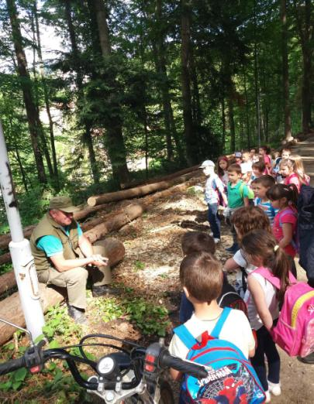
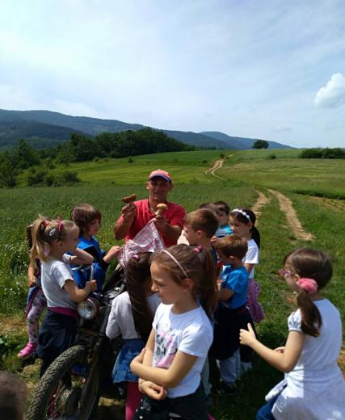
Доживљаји са излета
Васпитно-образовне активности у природи

Slide 27
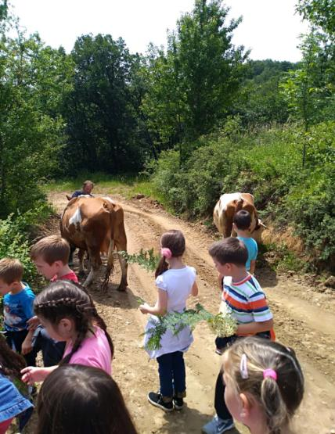
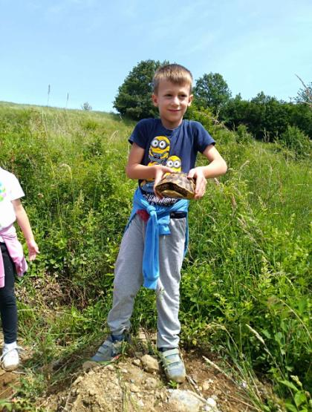
Васпитно-образовне активности у природи

Slide 28
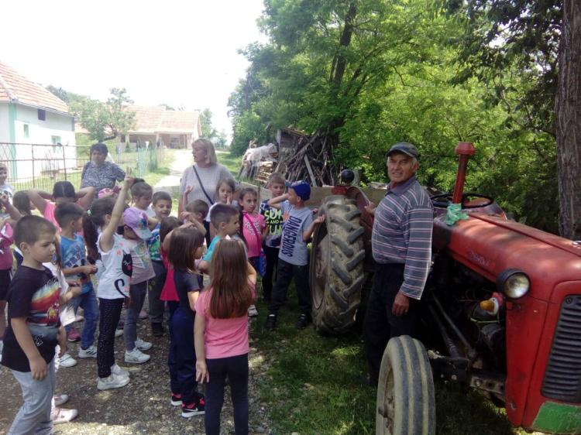
Васпитно-образовне активности у природи

Slide 29
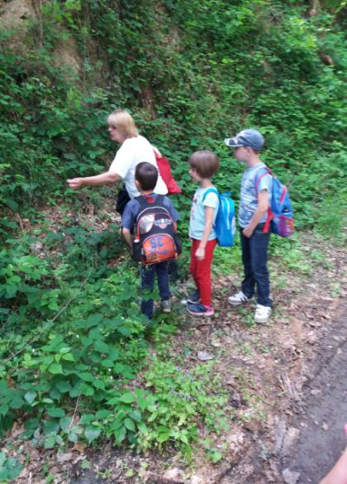
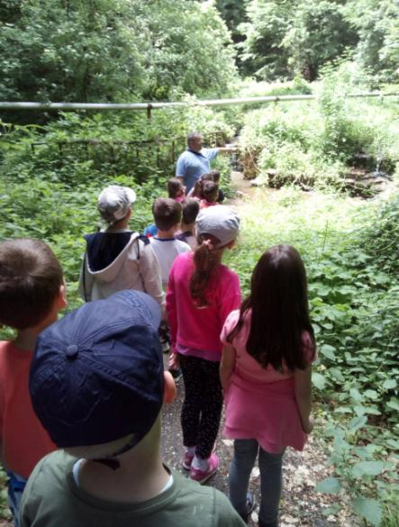
Васпитно-образовне активности у природи

Slide 30
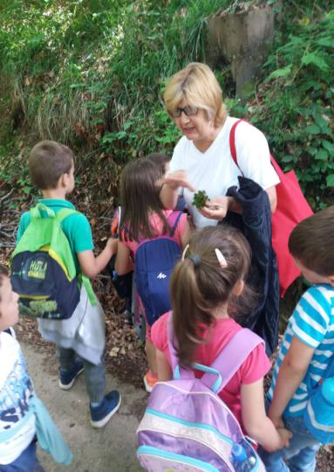
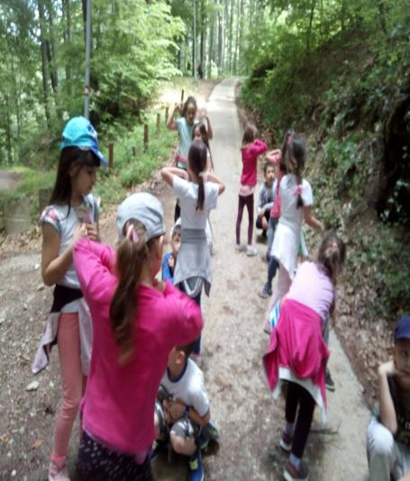
Васпитно-образовне активности у природи

Slide 31
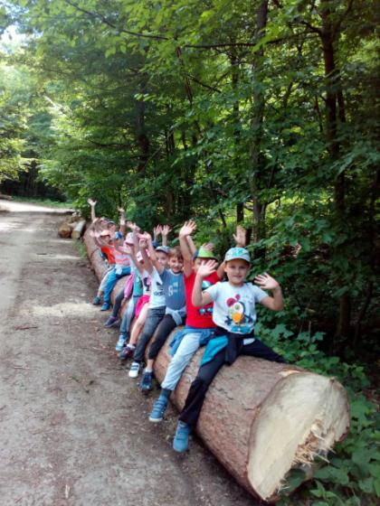
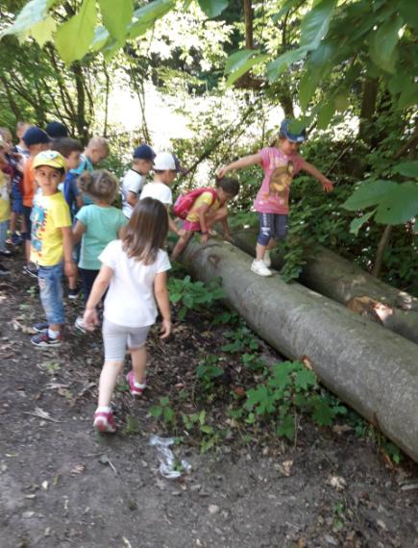
Васпитно-образовне активности у природи

Slide 32
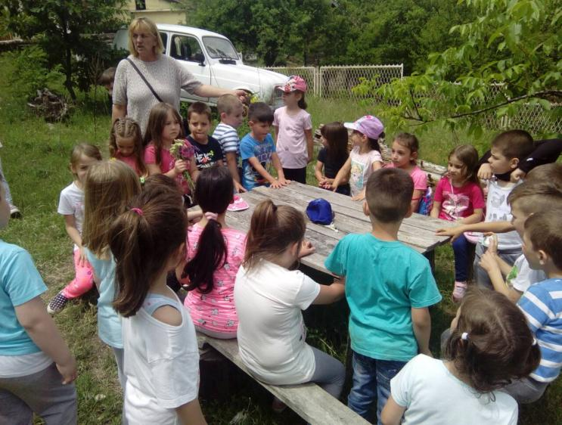
Васпитно-образовне активности у природи

Slide 33
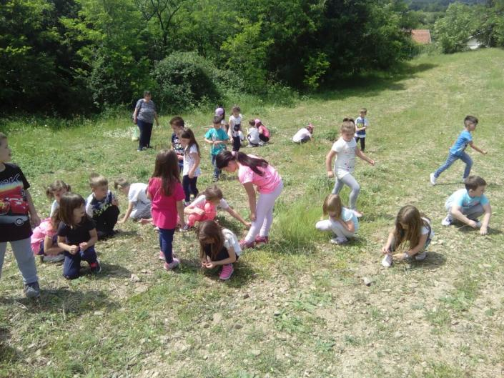
Васпитно-образовне активности у природи

Slide 34
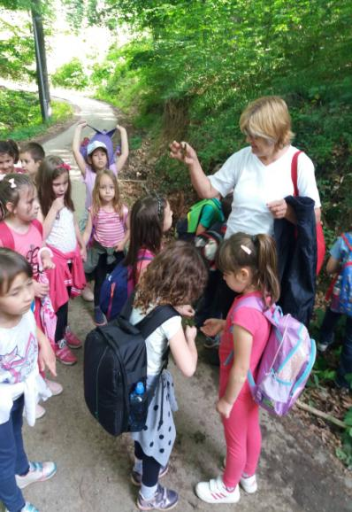
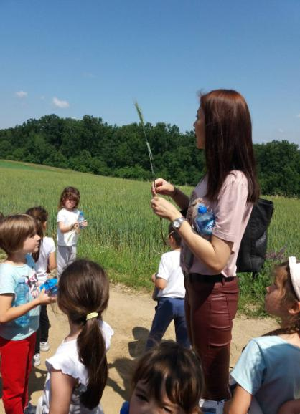
Васпитно-образовне активности у природи

Slide 35
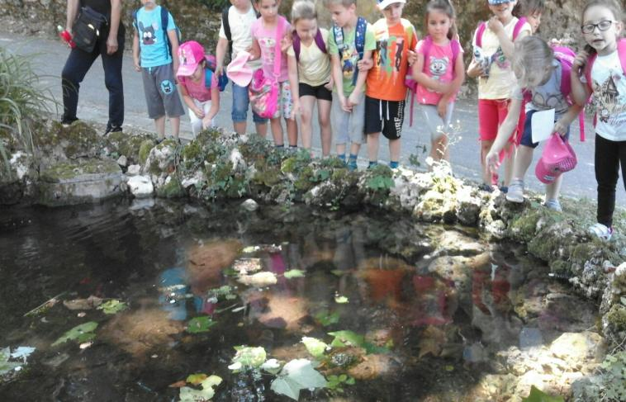
Васпитно-образовне активности у природи

Slide 36
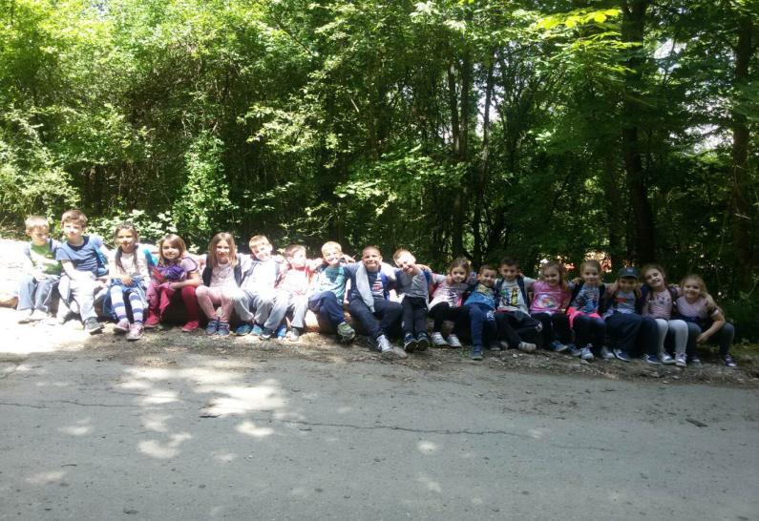
Васпитно-образовне активности у природи

Slide 37
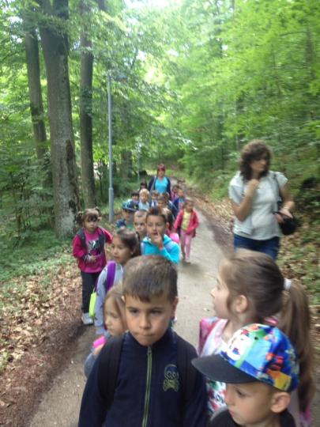
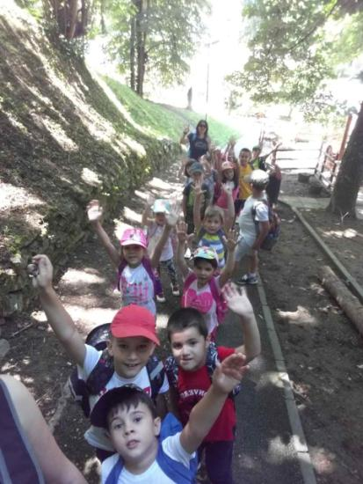
Васпитно-образовне активности у природи

Slide 38
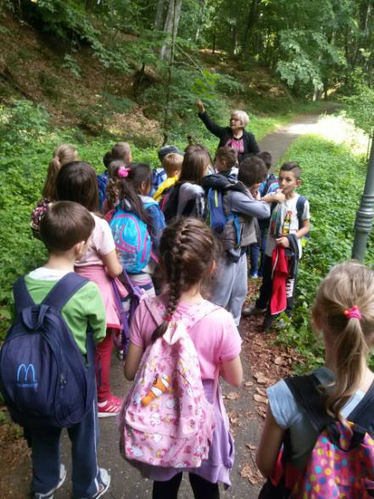
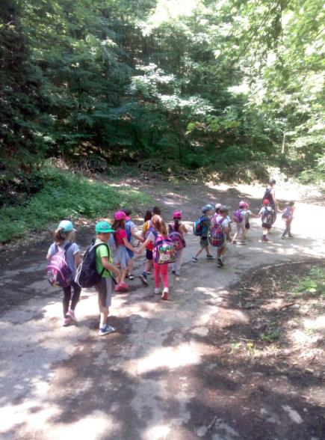
Васпитно-образовне активности у природи

Slide 39
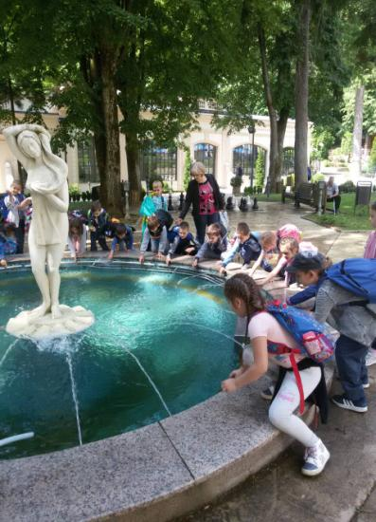
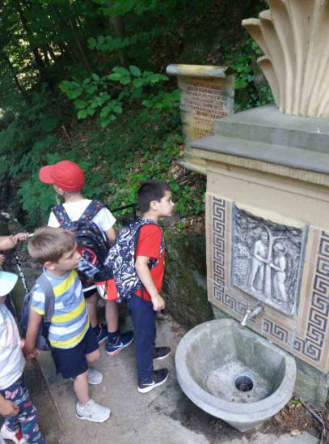
Васпитно-образовне активности у центру Рибарске Бање

Slide 40
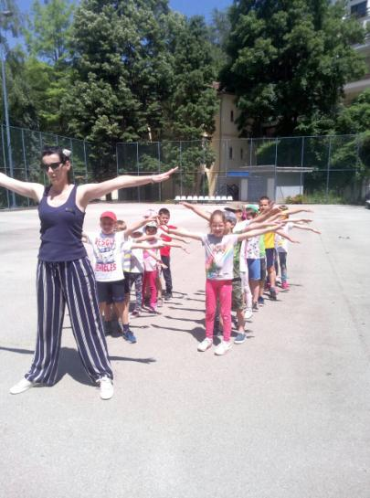
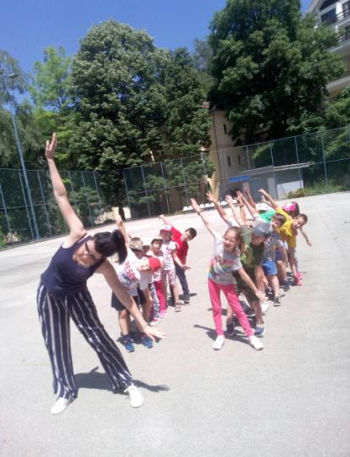
Васпитно-образовне активности у центру Рибарске Бање

Slide 41


Васпитно-образовне активности у центру Рибарске Бање

Slide 42

Васпитно-образовне активности у центру Рибарске Бање

Slide 43


Васпитно-образовне активности у објекту

Slide 44


Васпитно-образовне активности у дворишту вртића ‘’Јеленко’’

Slide 45


Васпитно-образовне активности у дворишту вртића ‘’Јеленко’’

Slide 46

Васпитно-образовне активности у дворишту вртића ‘’Јеленко’’

Slide 47

Васпитно-образовне активности у дворишту вртића ‘’Јеленко’’

Slide 48


Васпитно-образовне активности у дворишту вртића ‘’Јеленко’’

Slide 49

Васпитно-образовне активности у дворишту вртића ‘’Јеленко’’

Slide 50

Васпитно-образовне активности у дворишту вртића ‘’Јеленко’’

Slide 51


Васпитно-образовне активности у дворишту вртића ‘’Јеленко’’

Slide 52

Активности по повратку из Рибарске Бање
Весна Радмановац, стручни сарадник за физичко васпитање

